Slide 1
Ingénierie des exigences
Ciprian Teodorov

Slide 2
Besoin vs Exigence
« Le besoin » représente l’expression
d’une capacité opérationnelle
souhaitée par le client.
« L’exigence » est une représentation
structurée et contractuelle
d’une capacité opérationnelle
souhaitée par le client et
validée par le fournisseur.

Slide 3
Ingénierie des Exigences : Motivation
Prévenir les situations d’échec
exigences incomplètes, changeantes
exigences rampantes
Identifier et comprendre ‘la nature’ du système à concevoir
Assurer l’adéquation du système aux souhaits du client
Améliorer la productivité et la qualité
Trouver des compromis « fonctionnalité / coût » : on a besoin d’une vision globale sur les fonctionnalités requises ainsi que les priorités, coûts, risques associés.

Slide 4
Ingénierie d’exigences
Un ensemble complet et précis d’exigences est fondamental pour le succès du projet.
Les besoins identifiés deviennent des exigences qui posent les bases de l’analyse fonctionnelle et organique
L’ingénierie d’exigences est un processus rigoureux permettant la gestion de l’ensemble des exigences.

Slide 5
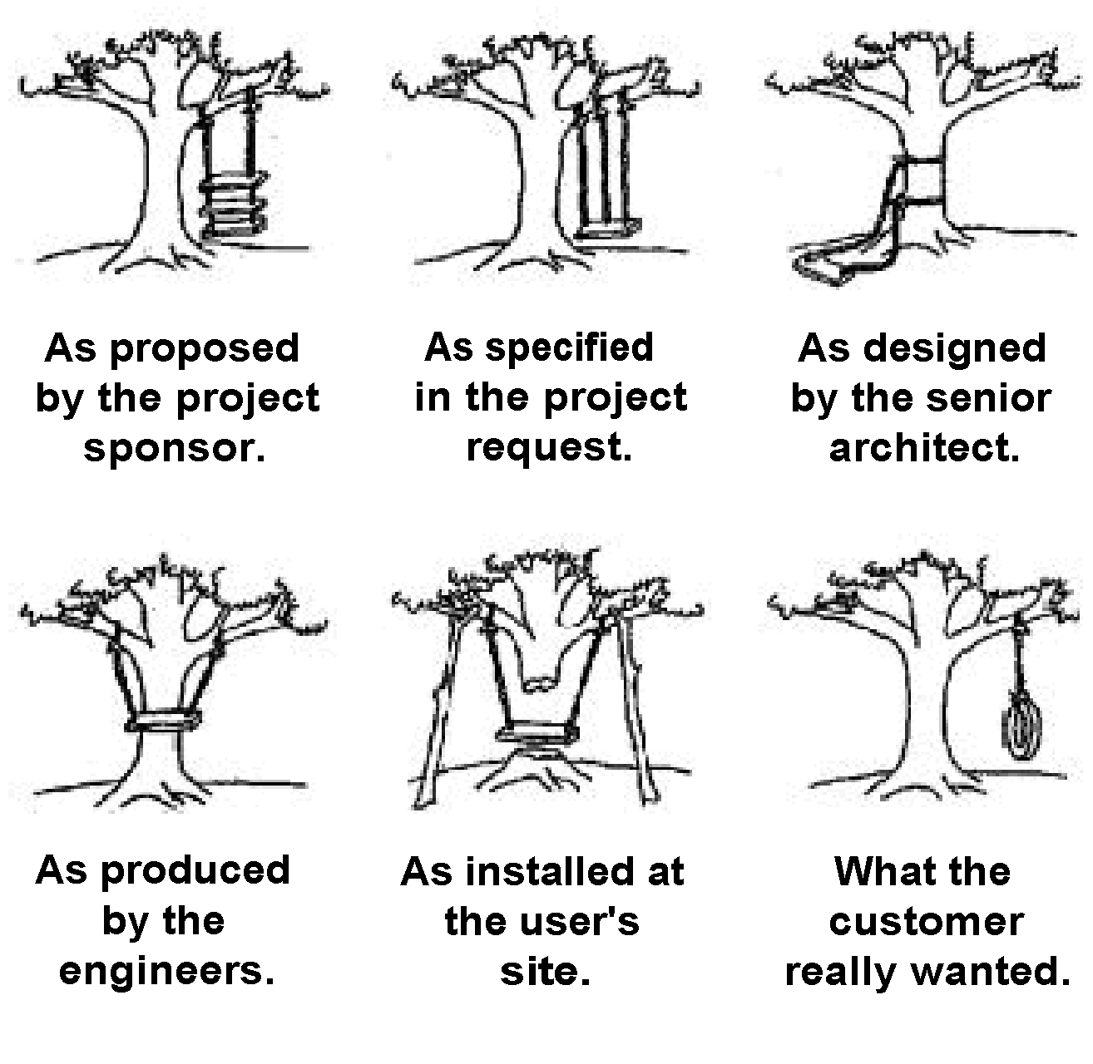

Slide 6
Exigence : Définition
« L’exigence » est une représentation
structurée et contractuelle
d’une capacité opérationnelle
souhaitée par le client et
validée par le fournisseur.
Une exigence exprime le quoi et non pas le comment
Exceptions à cette règle :
le système doit exécuter une fonction d’une manière prédéfinie (standards, interopérabilité)
Attention :
souvent « les experts du domaine » participent à la définition d’exigences et ils décident sur la base de leur expériences passées.

Slide 7
Avant la rédaction des exigences
Analyse l’état de l’art : les solutions existantes, les solutions concurrentes, les RETEX
Identifier les ambiguïtés, les manque et imprécisions. Figer le vocabulaire !
Analyse externe : Réaliser un modèle du système dans son environnement
Définir le périmètre et caractériser l’environnement : tous utilisateurs et systèmes connexes
Identifier les interfaces externes et les échanges (les flux)
Expliciter la finalité : les cas d’utilisation, scénarii opérationnels, modes de fonctionnement
Identifier les risques et le contraintes : technique, sûreté, sécurité
Analyser la « atteignabilité » : technologique, coût, délai, etc.
Identifier les moyens nécessaires : analyse, essai, test, infrastructure
Identifier et documenter les état du système tout au long de son cycle de vie : stockage, maintenance, déconstruction, etc.
Identifier les « options » du système – version avec ou sans GPS

Slide 8
Exigence : Critères d’acceptation
Compréhensible : une exigence utilise un vocabulaire courant et défini
Indispensable : au bon fonctionnement du système
Elémentaire : une exigence ne traite qu’un seul sujet
Non-ambiguë : une exigence ne se comprend que d’une seule façon
Indépendante de la solution : Le quoi et non pas le comment
Vérifiable : un exigence doit pouvoir être vérifiée
Justifiée : chaque exigence doit être liée à un besoin identifié et justifié
AFIS & DGA

Slide 9
Ensemble d’exigences
Consistance : l’ensemble doit être cohérent – pas de contradictions
Complétude : complétude fonctionnelle – tous les cas possibles
Non redondant : pas de répétition ou couverture entre les exigences

Slide 10
Exigence : Classification
Exigences fonctionnelles
traitements à fournir
Exigences non-fonctionnelles
contraintes de production et opérationnelles
propriétés à respecter : standards, lois, etc.

Slide 11
Contraintes
Une contrainte est une restriction
imposée sur le processus de conception ou/et de production
imposée par l’environnement opérationnel sur le « fonctionnement » du système pendant son cycle de vie

Slide 12
Exigences : Pourquoi?
Définir le périmètre du système
Etre sûr que les « différents » point de vue des parties prenantes ont été conciliés
Savoir sur quoi on dépense les fonds ou les efforts
Gestion d’avancement et délai
Savoir dire « on a fini, voici le système ! »

Slide 13
Capture et Formalisation
Exigences textuelles
Exigences textuelles structurées
Exigences formalisées mathématiquement

Slide 14
Exigences textuelles
Avantages : facile à écrire
Risques
sémantique « floue »
interprétations
manque d’uniformité
analyse automatique impossible

Slide 15
Exigence textuelle : Exemple VAIMOS
Le système «VAIMOS» devra donc permettre de
Rejoindre, après mise à l’eau, la zone de mission qui lui aura été assignée,
Quadriller cette zone maritime déterminée, située en plein océan, en suivant le trajet prédéfini qui lui aura été programmé, sans dériver aléatoirement selon les courants et vents (contrairement à des bouées dérivantes) et sans consommer beaucoup d’énergie,
Soit enregistrer les mesures des paramètres océanographiques réalisées à l’aide de ses capteurs,
Soit transmettre certaines mesures, via une liaison satellitaire

Slide 16
Exigences textuelles structurées
Langages de description d’exigences
Avantages
forme standardisée et contrainte
possibilités de traitement automatique partiel
Risques
expressivité limitée
déviations sémantiques
besoin de formation

Slide 17
Exigences textuelles structurées
Expression d’exigences sous forme standardisée et contrainte:
exigences : exigence (connective={et, ou} exigence)*; exigence : préfix acteur action; préfix : causal={si, alors, sinon, quand} | temporel={avant, après, dans X min.} | déclaratif={il y a}; acteur : quantificateur identifiant; quantificateur= {un, tous, le, ce, un seul, chaque} action : obligation verbe complément; obligation= {doit, devra, fait}

Slide 18
Exigences textuelles structurées : « VAIMOS »
« VAIMOS » doit opérer sur une zone de mission en plein océan et
« VAIMOS » doit être programmé avec un trajet prédéfini et
Après mise à l’eau «VAIMOS» doit rejoindre la zone de mission et
« VAIMOS » doit quadriller la zone de mission et
« VAIMOS » ne doit pas dériver aléatoirement (selon les courant et vents) et
« VAIMOS » ne doit pas consommer plus de ??? KW d’énergie et
« VAIMOS » doit réaliser des mesures océanographiques et
« VAIMOS » doit enregistrer les mesures effectuées ou
« VAIMOS » doit transmettre les mesures via une liaison satellitaire

Slide 19
Exigences formalisées
Avantages :
forme standardisée
traitement automatique
non-ambiguïté
Risques :
manque d’expressivité
difficultés de compréhension (langage mathématique)

Slide 20
Exigences formalisées : « VAIMOS »
Exigence textuelle :
« Vaimos » ne mesure pas la salinité entre son départ ne mission et l’arrivé sur la zone de mission.
Formalisation avec la Logique Temporelle:
Propositions
P := « Vaimos » mesure la salinité
Q := départ en mission
R := arrivé sur la zone de mission
Formule : []((Q & !R & <>R) -> (!P UR))
Globalement (le départ en mission est vrai) et (arrivé sur la zone de mission est faux) et fatalement (arrivé sur la zone de mission est vrai) implique que « Vaimos » ne mesure pas la salinité jusqu’à (arrivé sur la zone de mission est vrai).

Slide 21
Exigences en pratique
Capture d’exigences dans le cadre de l’UV 5.8

Slide 22
Règles syntaxiques
Une seule phrase
Commence par une majuscule et termine par un point.
Un même concept doit toujours être désigné par la même expression
Chaque concept propre au système doit être défini dans le glossaire
Adapter le vocabulaire au niveau nécessaire à la contractualisation
Langage contraint
[Conditions] Sujet Verbe [Compléments]
facultatives
facultatifs

Slide 23
[Conditions]
Type de condition | Structure de la phrase
Sans condition | Le système doit …
Etat | Tant que {état}, le système doit …
Option | Quand {option}, le système doit …
Réaction | Lorsque {événement}, le système doit …
Comportement non-voulu | Si {événement non-voulu}, alors le système doit …

Slide 24
Sujet Verbe [Compléments]
L’utilisation du présent est impérative
L’utilisation du semi-auxiliaire « devoir » est très recommandée
Le verbe est nécessairement à la forme active
Le verbe peut être un verbe d’action (fournir, atteindre, etc.) ou un verbe d’état (être, devenir, etc.)
Verbe
Sujet
Compléments
doivent préciser le verbe
peuvent exprimer une contrainte
Impérativement le système
Si le sujet n'est pas le système, alors l'exigence doit être allouée à l'élément concerné. Dans ce cas un lien entre le système et l'élément doit être établis.
Le système doit {verbe}

Slide 25
A ne pas faire
Pronoms personnels : je, tu, il, elle, nous, vous, ils et elles. | Verbes flous : manager, gérer, supporter, soutenir, optimiser, maximiser, minimiser, favoriser, aider, éviter.
Pronom indéfini : on. | Ouvertures : etc, …, a minima, notamment, généralement, typiquement.
Pronom démonstratifs : celui-ci, celui-là, celle-ci, celle-là, ceux-ci, ceux-là, celles-ci, celles-là, ceci, cela. | Mots passe-partout : simple, ergonomique, facile, aisé, utilisable, bon, gérable, complexité, propice, claire, robuste.
Conjonction de coordination : mais, ou, et, donc, or, ni, car. | Mots flous : rapide, lent, beaucoup, nombreux, moins, plus, souvent.
Séparateur : « ! », « ? », « ; », « ( » , « ) », « - ».

Slide 26
Cycle de vie d’une exigence

Slide 27
Gestion des exigences
Maintien de l’ensemble d’exigences
Formalisation
Prioritization
Gestion de changements
Traçabilité
Change Control Board (CCB)
Comité de gestion des demandes de modification

Slide 28
Gestion d’exigences : Outils
Excel : Base de données d’exigences
SysML : Diagramme d’exigences
IBM Rational Doors (IBM)
Reqtify (Dassault Systemes)
Capella (Thales)
ProR -- http://www.eclipse.org/rmf/

Slide 29
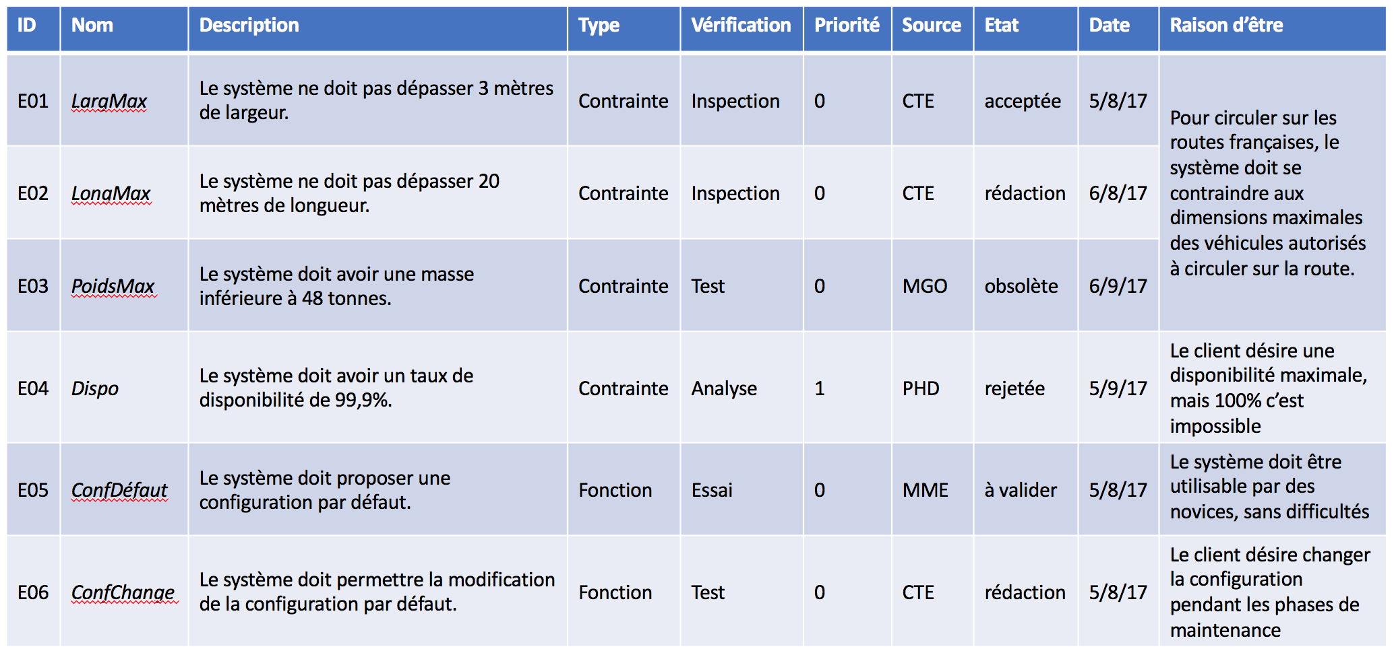
Gestion d’exigences : Excel

Slide 30
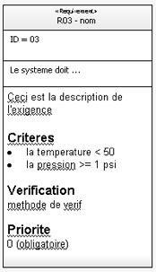
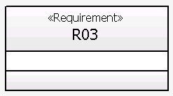
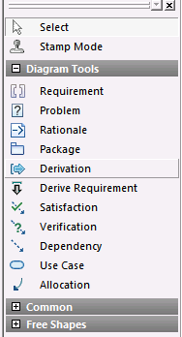
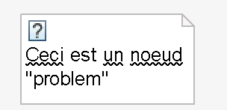
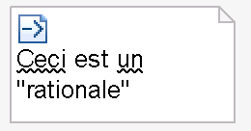
Gestion d’exigences : SysML
Documenter les problèmes identifiés.
Une limitation, l’impossibilité de
satisfaire une exigence.
Justification d’une décision,
une doc. complémentaire

Slide 31
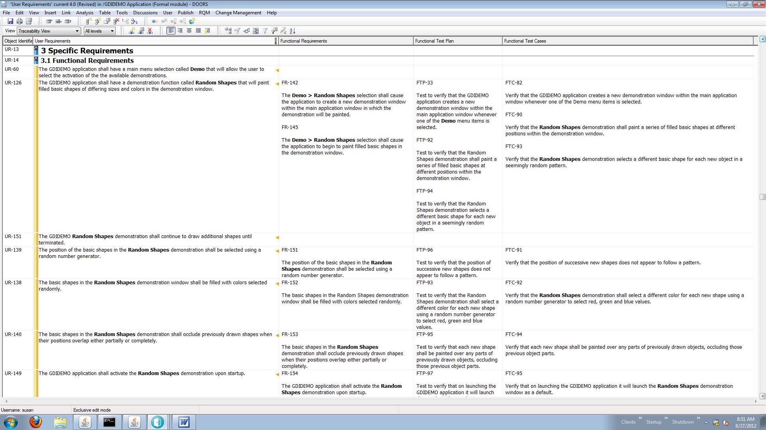
Gestion d’exigences : IBM Doors
Source : https://www.ibm.com/developerworks/community/blogs
/requirementsmanagement/entry/doors_and_testing_your_options?lang=en

Slide 32
Eclipse Requirements Modeling Framework (ProR)
Source : https://en.wikipedia.org/wiki/Requirements_Modeling_Framework

Slide 33
Pour aller plus loin
AFIS: Recommandations pour l’élaboration d'un référentiel d'exigences techniques. http://bit.ly/2wyReQV

Slide 34
Glossaire
AFIS – Association Française d’Ingénierie Système
STB – Spécification Technique du Besoin
DJE – Dossier Justificatif des Exigences techniques
PJD – Plan de Justification de la Définition
RETEX – RETour d’Expérience
AFB – Analyse Fonctionnelle du Besoin

